Slide 1
UNIDAD DE GESTIÓN DE POSTGRADOS
MAESTRÍA EN GESTIÓN DE PROYECTOS PROMOCIÓN VII
TEMA: ESTUDIO DE FACTIBILIDAD PARA IMPLEMENTACIÓN DE UNA COMPAÑÍA ESPECIALISTA EN GESTIÓN Y REMEDIACIÓN AMBIENTAL, EN LA PROVINCIA DE PASTAZA.
AUTOR:
Gil Douglas Guzmán Amoroso
Director:
Ing. Raúl Romero Bedoya, MSc
MAYO 2015
Oponente:
Ing. Cesar Ruiz MSc.
COORDINADOR:
GRAD. Ingeniero. WILSON RAMIRO TORRES Z.

Slide 2
RESUMEN
En el año 2012 en la provincia de Pastaza se da nuevo inicio a las rondas petroleras para realizar nuevas exploraciones. Este acontecimiento abre las puertas para generar empleo por tanto.
La presente investigación se enfoca en el estudio de factibilidad para implementación de una compañía especialista en gestión y remediación ambiental, en la provincia de Pastaza, en virtud del cual se pretende contribuir al desarrollo socio-económico-ambiental; mismo que comprende cinco fases de estudio que para este caso son capítulos.
- Capitulo I: estudio de las características del entorno y factores fundamentales de la investigación.
- Capítulo II: estudio de mercado, se aplica la encuesta que permite determinar las fuerzas del mercado y consecuentemente la demanda insatisfecha.
- Capítulo III: se desarrolla el estudio técnico donde se define el tamaño de óptimo de la empresa y se determina la localización de manera estratégica.
- Capítulo IV: se determina el tipo de empresa que se va a constituir, construyendo el direccionamiento estratégico de la misma.
- Capítulo V: se realiza el estudio económico financiero dentro del cual se visualiza la factibilidad de la implementación de compañía mediante la aplicación de indicadores financieros.

Slide 3
INTRODUCCIÓN
La provincia de Pastaza ubicada en el centro de la región Amazónica del Ecuador, constituye un motor productor de recursos económicos para el País, debido a su riqueza petrolífera, minera, faunística, hídrica entre otras; recursos que han venido aportando al desarrollo progresivo de la provincia acentuados en los últimos 20 años. sin embargo estas actividades conllevan un incremento en la producción y por ende la acumulación de desechos sólidos, líquidos, además de emanaciones atmosféricas, desechos que por su procedencia pueden clasificarse en desechos peligrosos y no peligrosos, no obstante la importancia de estos desechos depende exclusivamente de su disposición final, centrándonos de esta manera a atender todos los requerimientos acorde a las ultimas actividades relacionadas a la explotación petrolera.
Todas las actividades petroleras producen desechos contaminados.
• Ripios de perforación
• Líquidos contaminados con hidrocarburos
• Aguas negras y grises
• Desechos sólidos incinerables
• Suelos contaminados con hidrocarburos.
• Derrames y fugas de Petróleo.
• Áreas remontadas por maleza
• Sólidos y líquidos contaminados con hidrocarburos
• OTROS.

Slide 4
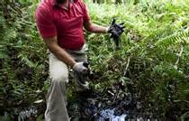
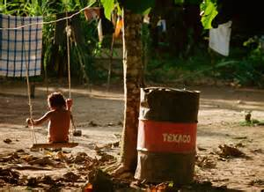
ANTECEDENTES
Entre 1964 y 1990, es decir durante 26 años, la petrolera estadounidense Texaco explotó el crudo de la Amazonía ecuatoriana, en lo que hoy son las provincias de Sucumbíos y Orellana; tras su salida del país, esta empresa dejó graves secuelas ambientales, ante lo cual, los peritos internacionales atribuyen la muerte de 1.041 ciudadanos, todos ellos afectados de cáncer

Slide 5
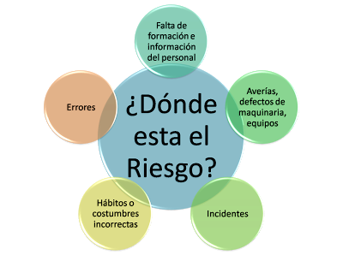
GESTIÓN Y REMEDIACIÓN
De aquí parte la iniciativa de generar propuestas de este tipo de servicios, considerando que en el Ecuador existen varias empresas remediadoras como PECS, CORENA S.A, Respuesta Ambiental entre otras; estas centradas directamente a la remediación sin considerar la Gestión administrativa en lo referente a EsIA, Licenciamientos, programas de Gestión Ambiental, seguridad industrial entre otras, dentro de sus prioridades, además de esto la mayor parte de empresas se encuentran ubicadas en el sector Amazónico de Sucumbíos y Orellana, lo que significa una oportunidad de competir siendo que las normas de contratación indican que se recibe puntuación adicional a las empresas del sector, bajando así las barreras de entrada.

Slide 6
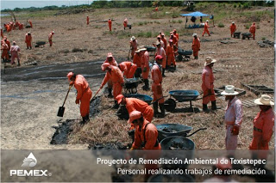
OBJETIVOS
OBJETIVO GENERAL
Realizar un estudio de Factibilidad para la Implementación o no de una compañía especialista en gestión y remediación ambiental, en la Provincia de Pastaza.
OBJETIVOS ESPECÍFICOS
Determinar la importancia y trascendencia de realizar una adecuada gestión y remediación ambiental.
Definir las características del mercado objetivo, el nivel de aceptación del servicio que se pretende ofrecer y las estrategias a adoptar.
Establecer cuál es la infraestructura, implementos, activos fijos, personal y procesos, necesarios para la implementación de la compañía especialista en gestión y remediación ambiental en la provincia de Pastaza.
Determinar la viabilidad y rentabilidad de implementar dicha empresa en la provincia de Pastaza.

Slide 7
Fundamentación Legal.
Leyes y reglamentos útiles para el desarrollo de actividades relacionadas a la explotación petrolera, gestión/consultorías en el área petrolera ambiental.
CONSTITUCIÓN DE LA REPÚBLICA DEL ECUADOR AÑO 2008
Art. 14.- Se reconoce el derecho de la población a vivir en un ambiente sano y ecológicamente equilibrado, que garantice la sostenibilidad y el buen vivir, sumak kawsay.
REGLAMENTO SUSTITUTIVO DEL REGLAMENTO AMBIENTAL PARA LAS OPERACIONES HIDROCARBURÍFERAS EN EL ECUADOR. (RAOHE).
TEXTO UNIFICADO DE LEGISLACIÓN SECUNDARIA, Reforma del Libro VI Acuerdo No. 061, Registro oficial-4 de mayo del 2015.
LEY DE COMPAÑÍAS.
Entre otras como las ISO que hoy por hoy son un requerimiento de las empresa operadoras para garantizar un servicios acorde a estándares internacionales.

Slide 8
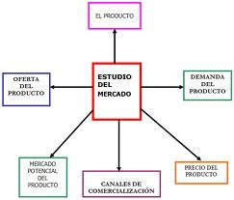
CAPÍTULO II
ESTUDIO DE MERCADO
El estudio de mercado nos permite establecer claros lineamientos respecto a la Factibilidad para la Implementación una empresa dedicada a la gestión y remediación ambiental, en la Provincia de Pastaza. Puesto que, a través de ésta podemos conocer las necesidades del mercado objetivo, definir adecuadamente el mismo, conocer la competencia y contar con bases para establecer las estrategias de comercialización

Slide 9
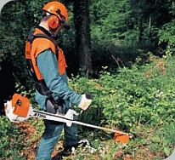
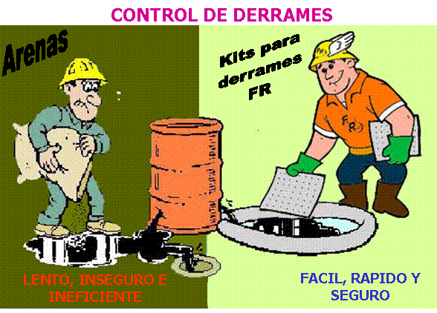
IDENTIFICACIÓN DEL SERVICIO
Fundamentalmente la empresa se enfoca en ofrecer un servicio diferenciado, de calidad y garantizado, en cuanto a la gestión y remediación ambiental, lo cual implica el tratamiento, mitigación y prevención de efectos a causa de la explotación petrolera, tales como:
Líquidos contaminados con hidrocarburos
Aguas negras y grises
Ripios de perforación
Limpieza de áreas remontadas por maleza
Desechos sólidos incinerables
Suelos contaminados con hidrocarburos.
Control de derrames y fugas de oleoducto.
Limpieza de áreas de producción
OTROS
Limpieza de líneas
Limpieza de áreas de trabajo
Dotación de personal
Estudios de impacto ambiental
Planes de manejo
Licenciamientos
Entre otros servicios.

Slide 10
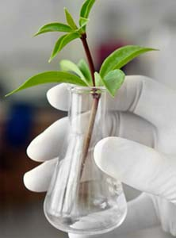
CARACTERÍSTICAS DEL SERVICIO
Da solución a los problemas generados por la explotación petrolera.
Convierte las sustancias tóxicas ambientales en substancias menos peligrosas para el medio.
Emprendimiento pionero en la provincia de Pastaza.
Adopción de una constante Innovación y Desarrollo (I+D)
Uso adecuado de las TIC`s.
Incorporación de equipos de protección personal (EPPs), de manera que los riesgos para la salud sean tolerables, durante el ejercicio de actividades de remediación ambiental.
Se ajusta a las Normativas vigentes de Seguridad y Gestión Ambiental
Ofrece calidad en los servicios
Precios competitivos y asequibles
Servicios garantizados.

Slide 11
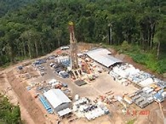
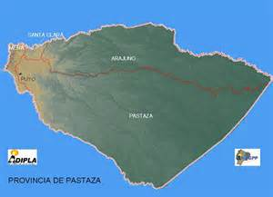
METODOLOGÍA DE LA INVESTIGACIÓN DE CAMPO
TÉCNICAS DE RECOLECCIÓN DE LA INFORMACIÓN (ENCUESTA) 36 empresas

Slide 12
Tabulación y análisis de resultados
La tabulación y análisis de resultados permitió determinar la importancia o no de imprentar una empresa de este tipo considerando que la encuesta se aplico a empresas publicas, privadas y mixtas, además de esto, una de las preguntas mas relevantes permitió verificar la importancia de la implementación de una empresa que realice estos servicios principalmente en el ámbito petrolero.
¿Preferiría subcontratar el servicio de actividades de gestión y /o remediación ambiental?
Si No A veces
Al preferir las empresas contratar los servicios; la empresa que proponemos tiene dos ventajas; remediación y gestión, mismos que hacen referencia a los planes de remediación, EsIA, EIA, auditorias, planes dde seguridad y riesgo, entre otras.

Slide 13
Análisis de la Demanda D. INSATISFECHA
Consideraciones:
Numero de proyectos que demandan el servicio y que pueden ser accesibles.
Numero de servicios de remediación que presta una empresa=1
Demanda Insatisfecha, para lo cual se pretende atender un hasta un 15%
Tasa de crecimiento 5,01%
Los servicios no son únicos sino dependiendo del contrato los servicios duraran un año y por ende se plantillarla por mes, además de proyectos de consultoría.
PERIODO | Demanda Efectiva de servicios | Oferta de servicios | Demanda Insatisfecha de servicios
2015 | 42 | 20 | 22
2016 | 44 | 21 | 23
2017 | 47 | 22 | 25
2018 | 49 | 23 | 26
2019 | 56 | 24 | 32

Slide 14
Conclusiones del Estudio de Mercado
- Existe demanda insatisfecha, misma que podría ser cubierta con los servicios de la empresa que proponemos logrando cubrir hasta un 15% de esta considerando que los proyectos son gran envergadura como por ejemplo la limpieza, control de seguridad, control de derrames de un bloque petrolero.
- El proyecto es factible debido a la amplitud de servicios que se ofertan versus la demanda del mercado en el la provincia de Pastaza, además la inclusión de servicios de gestión ambiental permite el funcionamiento normal de la empresa hasta lograr el primer contrato de remediación, control y gestión de servicios.
- La empresa a pesar de tener competencia no representa un problema, más bien impulsa el desarrollo competitivo a través de la capacitación y cumplimiento de los servicios.
- Los resultados de encuesta determinaron la factibilidad de implementar una empresa de remediación y gestión en la zona, además de esto ayudo a encaminar de mejor manera el proceso y a consolidar la decisión de implementar la compañía.
- La pregunta número 7 es determinante misma que permitió definir el tamaño de la empresa, la demanda existente y la oferta que existe en la provincia de Pastaza, para así conocer a qué mercado nos enfrentamos y tener una misión y visión clara de la nueva compañía.

Slide 15
CAPÍTULO III ESTUDIO TÉCNICO
TAMAÑO DE LA EMPRESA
CAPACIDAD DE PRODUCCIÓN
AÑO | DEMANDA INSATISFECHA (unidades) | % de Captación de la Demanda Insatisfecha | Número de unidades
2015 | 22 | 15% | 3
2016 | 23 | 25% | 6
2016 | 25 | 35% | 9
2018 | 26 | 45% | 12
2019 | 32 | 55% | 18
LOCALIZACIÓN
MATRIZ LOCALIZACIÓN
FACTOR | PESO | Arajuno |  | Mera |  | Puyo
 |  | Calificación | Ponderación | Calificación | Ponderación | Calificación | Ponderación
Cercanía de mercado | 25 | 0.05 | 1,25 | 0,05 | 1,25 | 0,08 | 2
Seguridad | 20 | 0,08 | 1,6 | 0,06 | 1,2 | 0.,09 | 1.8
Servicios básicos | 15 | 0,07 | 1,05 | 0,07 | 1,05 | 0,07 | 1.05
Estructura Legal | 10 | 0,08 | 0,8 | 0,08 | 0,8 | 0,08 | 0.8
Transporte | 20 | 0,08 | 1,6 | 0,08 | 1,6 | 0,08 | 1.6
Disponibilidad Mano de obra | 10 | 0,06 | 0,6 | 0,06 | 0,6 | 0,08 | 0.8
TOTAL | 100 |  | 6,9 |  | 6,5 |  | 8.05

Slide 16
ESTRATEGIAS DE COMERCIALIZACIÓN
Estrategias de Comercialización
VARIABLES del Producto
Variedad
Calidad
Características
Diseño
Marca
Garantías
VARIABLES DE LA PLAZA
Canales
Cobertura
Surtido
Ubicaciones
Inventario
Transporte
Logística
VARIABLES DE PROMOCIÓN
Publicidad
Venta personal
Promoción de ventas
Relaciones Públicas
Propaganda
Tele-mercadeo
VARIABLES DEL PRECIO
Lista de precios
Descuentos
Complementos
Período de pago
Condiciones de crédito

Slide 17
Diagrama de Procesos Gestión Ambiental
Diagrama de Procesos de Remediación Ambiental

Slide 18
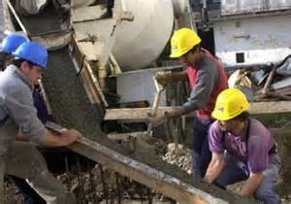
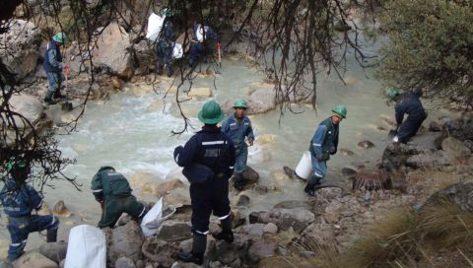
Ingeniería del Proyecto
Requerimientos de Materiales
Requerimiento de personal
Impacto Social, Económico, y Ambiental

Slide 19
CAPÍTULO IV
ESTUDIO ADMINISTRATIVO
TRÁMITES REQUERIDOS PARA LA CONSTITUCIÓN
CONSTRUCCIONES Y AMBIENTE GUZMÁN & GARATE S.A.
SLOGAN
Gestionando un desarrollo sostenible, que permita mejorar tu calidad de vida”

Slide 20
DIRECCIONAMIENTO ESTRATÉGICO
MISIÓN
Brindar soluciones sustentables y sostenibles a nuestros clientes, en su desarrollo, consolidación y remediación ambiental empresarial, fomentando un crecimiento sostenido y amigable con el medio ambiente, proporcionando servicios de consultoría y remediación ambiental, contando con profesionales con experiencia, altamente comprometidos y prestos a servir.
VISIÓN
“En los primeros 2 años convertirse en una empresa líder en gestión y remediación ambiental, en todo el territorio ecuatoriano, desarrollando acciones y estrategias orientadas a moderar, atenuar, minimizar y disminuir los impactos negativos que puedan ocurrir en el ecosistema, apoyando de forma constante el crecimiento empresarial sostenible”.

Slide 21
CAPÍTULO V
ESTUDIO FINANCIERO
RESUMEN DE INVERSIONES
Camioneta | $ 23.000,00
ACTIVOS FIJOS
Maquinaria y Equipo | $ 8.500,00
Equipo de computación | $ 1.150,00
Muebles y Enseres | $ 880,00
Total Activos Fijos |  | $ 33.530
ACTIVOS INTANGIBLES
Constitución de la empresa | $ 1.500,00
Patente Municipal | $ 180,00
Pág. Web | $ 400,00
Total Activos Intangibles |  | $ 2.080
CAPITAL DE TRABAJO
Total Capital de Trabajo |  | $ 9.900
TOTAL DE INVERSIONES |  | $ 45.510

Slide 22
FINANCIAMIENTO DEL PROYECTO
ESTRUCTURA FINANCIAMIENTO
FUENTE | RECURSOS ($) PARA LA INVERSIÓN | PORCENTAJE DE PARTICIPACIÓN
Recursos Propios | $ 10.766 | 20%
Préstamo | $ 34.744 | 80%
Total Financiamiento | $ 45.510 | 100%

Slide 23
PRESUPUESTO DE EGRESOS
AÑO | AÑO1 | AÑO2 | AÑO 3 | AÑO 4 | AÑO 5
Mano de Obra Directa | $ 20.400 | $ 21.298 | $ 22.235 | $ 23.213 | $ 24.234
Total Personal | $ 20.400 | $ 21.298 | $ 22.235 | $ 23.213 | $ 24.234
Servicios Básicos | $ 600 | $ 620 | $ 641 | $ 663 | $ 686
Materiales Directos | $ 18.000 | $ 18.792 | $ 19.619 | $ 20.482 | $ 21.383
Total de la Operación | $ 18.600 | $ 19.412 | $ 20.260 | $ 21.145 | $ 22.069
Gastos Financieros | $ 3.474 | $ 2.905 | $ 2.279 | $ 1.591 | $ 833
Gastos Administrativos | $ 40.800 | $ 42.187 | $ 43.622 | $ 45.105 | $ 46.638
Depreciación | $ 1.258 | $ 1.258 | $ 1.258 | $ 1.289 | $ 1.289
Amortización | $ 526 | $ 526 | $ 526 | $ 526 | $ 526
Total Gastos | $ 46.059 | $ 46.877 | $ 47.685 | $ 48.511 | $ 49.287
TOTAL EGRESOS | $ 85.059 | $ 87.587 | $ 90.180 | $ 92.869 | $ 95.590
Conforme la empresa aumenta sus operaciones de gestión y remediación, los costos y gastos se incrementan de forma global, tal como se puede evidenciar en la tabla.

Slide 24
Estado de Resultados del Inversionista (con financiamiento)
ESTADO DE PÉRDIDA Y GANANCIA
DETALLE | AÑO 1 | AÑO 2 | AÑO 3 | AÑO 4 | AÑO 5
Ventas Netas | $ 66.000 | $ 115.000 | $ 175.000 | $ 234.000 | $ 352.000
(-) Costo de Ventas | $ 39.000 | $ 40.710 | $ 42.495 | $ 44.358 | $ 46.304
Materia Prima | $ 18.000 | $ 18.792 | $ 19.619 | $ 20.482 | $ 21.383
Mano de Obra Directa | $ 20.400 | $ 21.298 | $ 22.235 | $ 23.213 | $ 24.234
Gastos Indirectos de fabricación | $ 600 | $ 620 | $ 641 | $ 663 | $ 686
(=) Utilidad Bruta en Ventas | $ 27.000 | $ 74.290 | $ 132.505 | $ 189.642 | $ 305.696
(-) Gastos Administrativos | $ 40.800 | $ 42.187 | $ 43.622 | $ 45.105 | $ 46.638
(-)Gastos de Ventas | $ - | $ - | $ - | $ - | $ -
(-) Depreciaciones | $ 1.258 | $ 1.258 | $ 1.258 | $ 1.289 | $ 1.289
(-) Amortizaciones | $ 526 | $ 526 | $ 526 | $ 526 | $ 526
(=) Utilidad Operacional | $ -15.584 | $ 30.318 | $ 87.099 | $ 142.722 | $ 257.243
(=) Utilidad antes de PT | $ -15.584 | $ 30.318 | $ 87.099 | $ 142.722 | $ 257.243
(-) 15% Part. Trabj. | $ -2.338 | $ 4.548 | $ 13.065 | $ 21.408 | $ 38.586
(=) Utilidad Antes de Impuestos | $ -13.247 | $ 25.771 | $ 74.034 | $ 121.313 | $ 218.656
(-) 22% Impuesto a la Renta | $ -2.914 | $ 5.670 | $ 16.288 | $ 26.689 | $ 48.104
(=) UTILIDAD NETA DEL EJERCICIO | $ -10.332 | $ 20.101 | $ 57.747 | $ 94.624 | $ 170.552

Slide 25
Indicadores de Rentabilidad
Tasa mínima aceptable de rendimiento T.M.A.R.
La tasa mínima aceptable de rendimiento es también conocida como tasa de descuento, se refiere a la rentabilidad mínima exigida por el inversionista para destinar sus recursos al proyecto.
Por tanto, la T.M.A.R. exigible al proyecto de una empresa especialista en gestión y remediación ambiental en la provincia de Pastaza es de 8,00%
TASA DE DESCUENTO
DETALLE | SIGLAS | VALOR (%)
% Capital propio | C = | 20,00%
% Deuda | D = | 80,00%
costo de oportunidad | rs = | 12,00%
Tasa de interés Capital | rd = | 10,00%
Tasa impositiva | t = | 30,00%
CPPC = | 8,00%
CPPC = | (C/C+D)*rs + (D/C+D)*rd(1-t)

Slide 26
Valor Actual Neto (Van)
Es un indicador de rentabilidad que se calcula con los flujos de efectivo actualizados o descontados, que genera la compañía a lo largo de los 5 años considerados.
VAN = 0 entonces el proyecto es indiferente
VAN > 0 entonces el proyecto se acepta
VAN < 0 entonces el proyecto se rechaza
VALOR ACTUAL NETO |  |  |  |  | VALOR ACTUAL NETO
CON FINANCIAMIENTO |  |  |  |  | SIN FINANCIAMIENTO
 | Flujo de | Tasa | Valor |  |  | Flujo de | Tasa | Valor
Año | Caja |  | Actual |  | Año | Caja |  | Actual
 | US$ | % | US$ |  |  | US$ | % | US$
Año 0 | 13.384 | - | 13.384 |  | Año 0 | -21.360 | - | -21.360
Año 1 | -16.489 | 8,00% | -15.268 |  | Año 1 | -8.548 | 12% | -7.632
Año 2 | 13.731 | 8,00% | 11.772 |  | Año 2 | 21.885 | 12% | 17.447
Año 3 | 51.139 | 8,00% | 40.596 |  | Año 3 | 59.531 | 12% | 42.373
Año 4 | 87.784 | 8,00% | 64.524 |  | Año 4 | 96.440 | 12% | 61.289
Año 5 | 163.418 | 8,00% | 111.220 |  | Año 5 | 172.367 | 12% | 97.806
Valor Actual Neto |  |  | 226.228,00 |  | Valor Actual Neto |  |  | 189.922,77
El VAN del proyecto en el ejercicio de sus operaciones genera un remanente o adicional a la inversión exigida, para el caso de realizarlo en su totalidad con recursos propios se obtiene 189.922,77 dólares adicionales a lo exigido, mientras que para el caso de financiar el 80% del proyecto, este valor de 226.228 dólares, siendo superior al anterior

Slide 27
Tasa Interna de Retorno (TIR)
Se define operacionalmente como la tasa que mide la rentabilidad del proyecto. El criterio de la TIR evalúa el proyecto en función de una única tasa de rendimiento por período con la cual la totalidad de beneficios actualizados son exactamente iguales a los costos expresados en moneda actual.
SIN FINANCIAMIENTO
 | Valor | Tasa | Valor | Tasa | Valor
Item | Flujo |  | Actual |  | Actual
 | US$ | % | US$ | % | US$
Año 0 | -21.360,00 | - | -21.360,00 | - | -21.360,00
Año 1 | -8.548,09 | 97,00% | -4.339,13 | 98,00% | -4.317,22
Año 2 | 21.885,47 | 97,00% | 5.639,28 | 98,00% | 5.582,46
Año 3 | 59.531,00 | 97,00% | 7.786,54 | 98,00% | 7.669,16
Año 4 | 96.439,71 | 97,00% | 6.403,11 | 98,00% | 6.274,73
Año 5 | 172.367,34 | 97,00% | 5.809,30 | 98,00% | 5.664,08
Total |  |  | -60,90 |  | -486,80
TASA INTERNA DE RETORNO
CON FINANCIAMIENTO
 | Valor | Tasa | Valor | Tasa | Valor
Item | Flujo | % | Actual | % | Actual
 | US$ |  | US$ |  | US$
Año 0 | 13.384,00 | - | 13.384,00 | - | 13.384,00
Año 1 | -16.489,46 | 197,00% | -5.552,01 | 180,00% | -5.889,09
Año 2 | 13.731,05 | 197,00% | 1.556,65 | 180,00% | 1.751,41
Año 3 | 51.139,46 | 197,00% | 1.952,03 | 180,00% | 2.329,60
Año 4 | 87.784,25 | 197,00% | 1.128,21 | 180,00% | 1.428,19
Año 5 | 163.418,17 | 197,00% | 707,16 | 180,00% | 949,53
Total |  |  | - 130,05 |  | 953,64
T.I.R. | 96,86%
T.I.R. | 162,36%

Slide 28
Período de recuperación de la inversión (PRI)
“Este indicador permite conocer en qué momento de la vida útil del proyecto, una vez que empezó a operar el negocio, se puede recuperar el monto de la inversión.” (Canelos R. , 2010)
CON FINANCIAMIENTO |  |  | SIN FINANCIAMIENTO
PERIODO DE RECUPERACION |  |  | PERIODO DE RECUPERACION
 | Valor | Valor |  | Valor | Valor
Item | Flujos | Total | Item | Flujos | Total
 | US$ | US$ |  | US$ | US$
Año 0 | 13.384,00 | - | Año 0 | -21.360,00 | -
Año 1 | -15.268,02 | -28.652,02 | Año 1 | -7.632,22 | -28.992,22
Año 2 | 11.772,16 | 27.040,18 | Año 2 | 17.446,96 | 9.814,74
Año 3 | 40.596,15 |  | Año 3 | 42.372,99
Año 4 | 64.524,05 |  | Año 4 | 61.289,18
Año 5 | 111.219,66 |  | Año 5 | 97.805,86
PERIODO DE RECUPERACIÓN 1 año, 2 meses |  |  | PERÍODO DE RECUPERACIÓN 1 años y 8 meses

Slide 29
CAPÍTULO VI
Conclusiones
La presencia de una empresa dedicada a la gestión y remediación ambiental en la provincia de Pastaza es necesario.
El estudio financiero nos da el paso para predecir la factibilidad de la empresa.
La localización de la empresa es ideal debido a que la capital de la provincia de Pastaza cuenta con instituciones que facilitan los procesos y tramitación ante las autoridades competentes.
La empresa al dar inicio con una inversión menor a la anual presupuestada para los dos primeros meses es ideal ya que a partir del tercer mes se podría sustentar con el primer contrato.
A pesar de que una empresa remediadora busca mitigar los impactos ambientales en la zona, esta por su naturaleza impactará el área utilizada para la remediación.
La implementación de una compañía de remediación y gestión ambiental ayuda a que la empresa sea rentable siempre y cuando los servicios sean efectivos para satisfacción del consumidor.
Recomendaciones:
Implantar la empresa aprovechando el área petrolera donde se la ubicara.
Reducir los costos administrativos y de personal hasta que el primer contracto haga que la empresa sea sustentable.
La gestión ambiental; al representar gastos menores para su operación, deben ser llevados paulatinamente con trabajos de remediación.

Slide 30
GRACIAS

